Slide 1
Проект генерального плана Дубровинского сельсовета Усть-Тарского района Новосибирской области

Slide 2
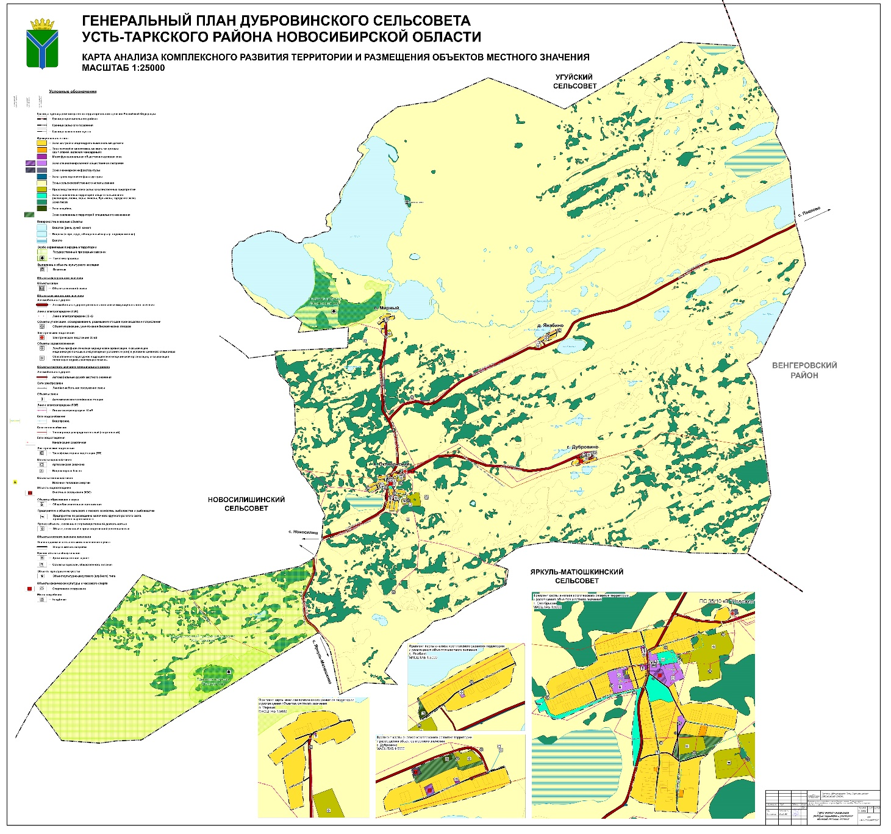
Материалы по обоснованию

Slide 3
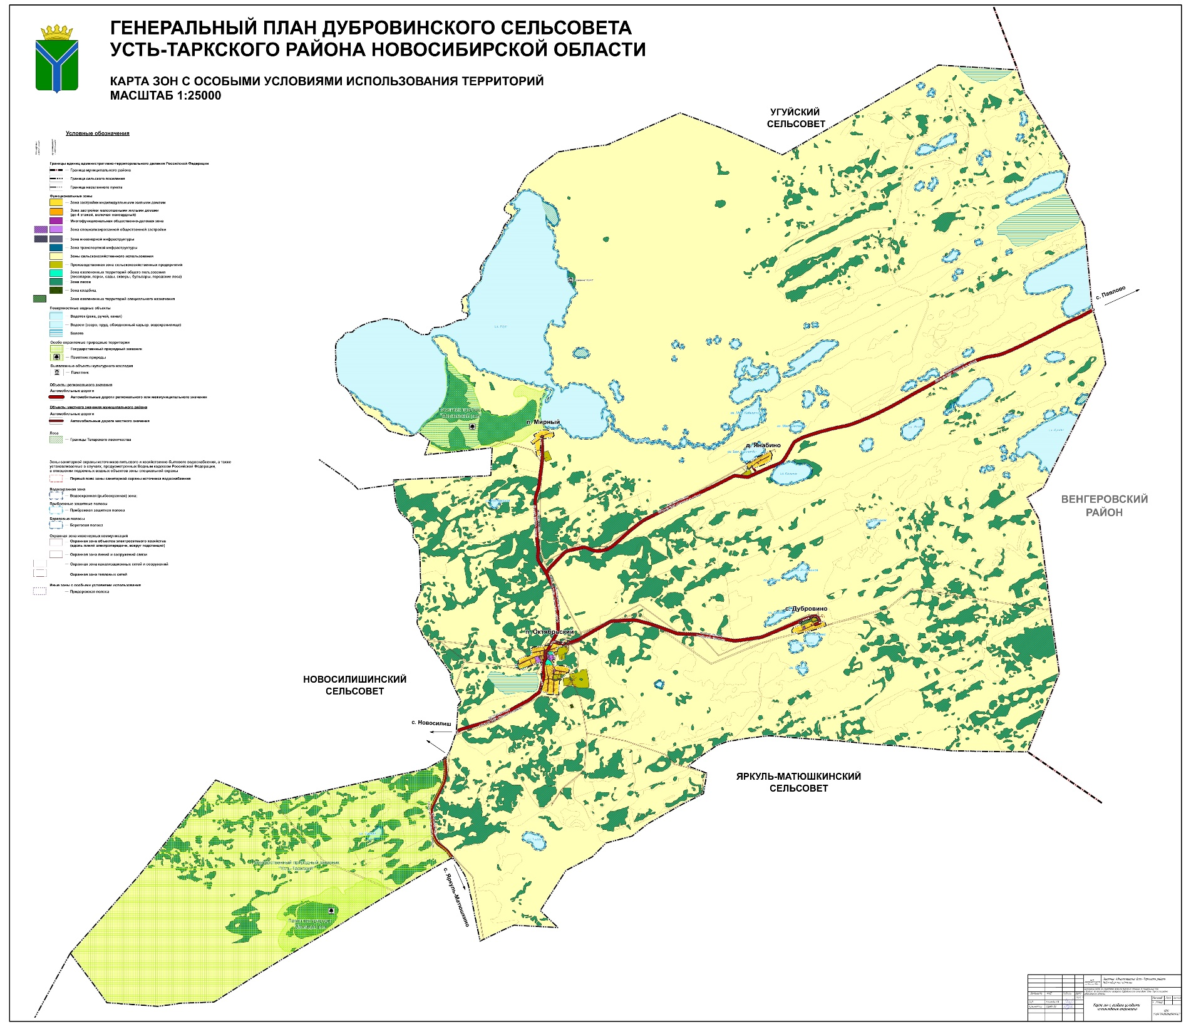

Slide 4
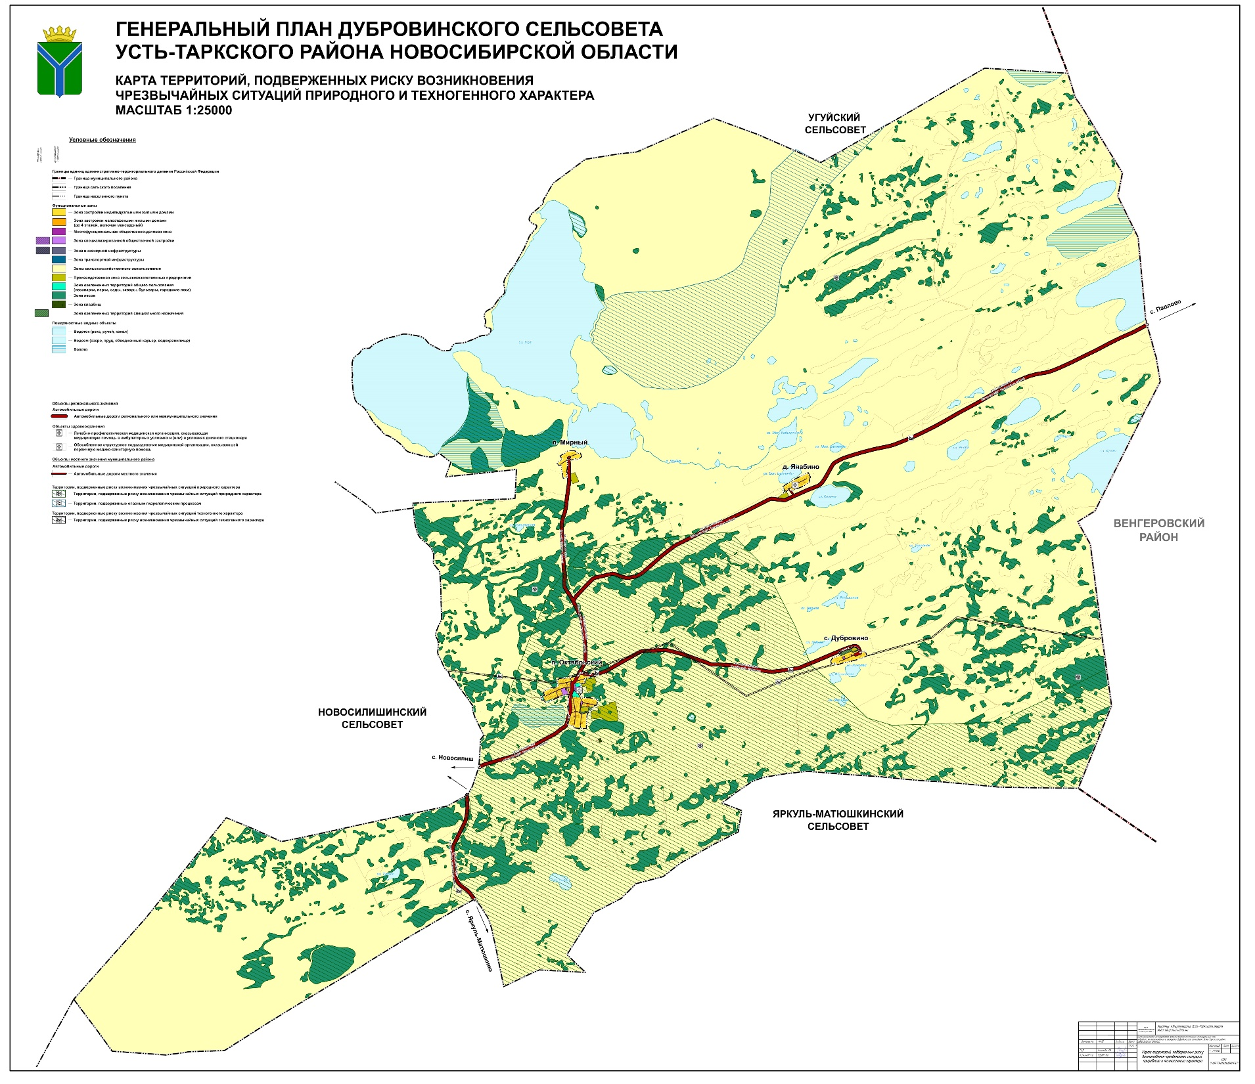

Slide 5
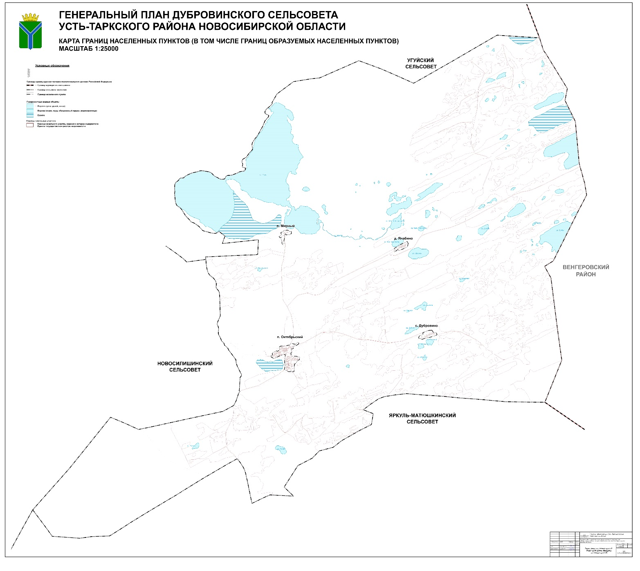
Генеральный план

Slide 6
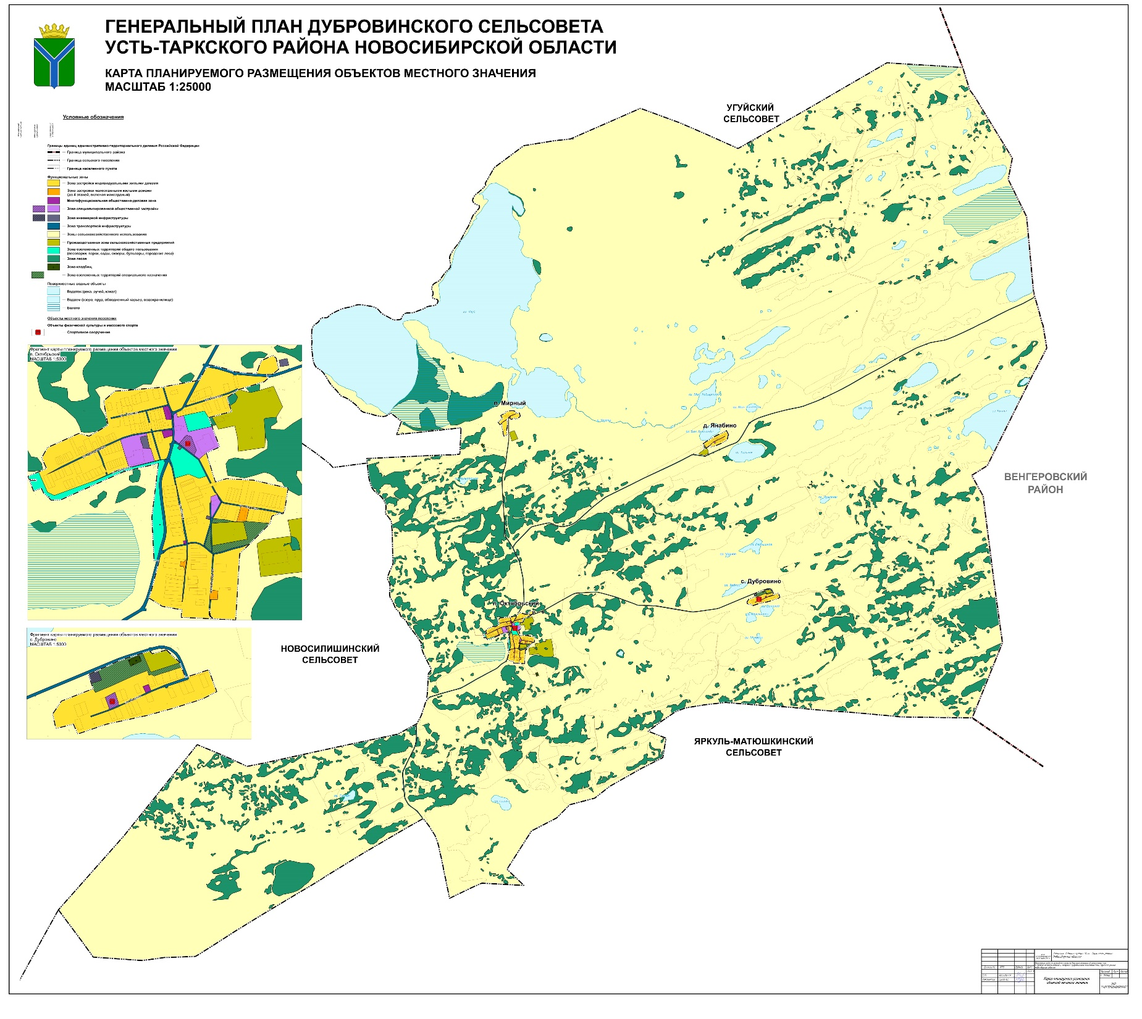

Slide 7
